Slide 1
영어 단어 학습 서비스
ENGLISH WORD WORLD
컴퓨터 공학과 20171921
김태연

Slide 2
목차
1. 목표
2. 설계
3. 구현

Slide 3
1. 목표
개요
선정 배경
중등학생 이하를 대상으로 하는 영어 단어 학습 서비스이며, 게임 형식으로 단어를 학습
유치원부터 고등학교까지 배우고 졸업, 취업, 직장생활에도 필요한 영어
그 시작은 단어 외우기!
영단어를 쉽게 많이 외우고 오래 기억하기 위한 방법
= 테스트

Slide 4
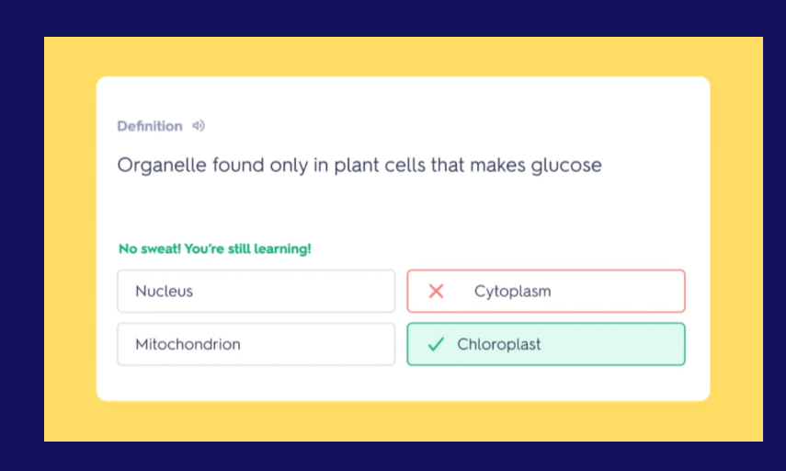
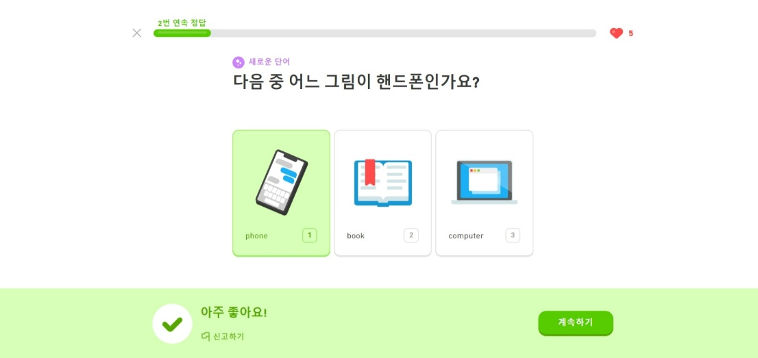
1. 목표
유사 시스템 분석
듀오링고
퀴즈렛

Slide 5

1. 목표
목표
진행률, 보기형식을 이용한 게임을 제공
테스트 이외에도
단어를 검색하거나
학습 히스토리를 확인,
학습 통계 데이터를 확인
할 수 있는 기능들을
제공하는 것이 목표
단어

Slide 6
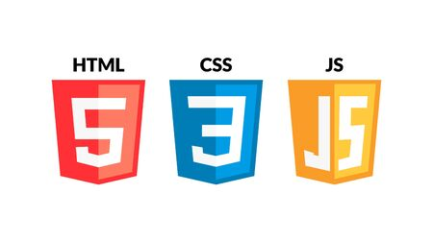




2. 설계
개발환경

Slide 7
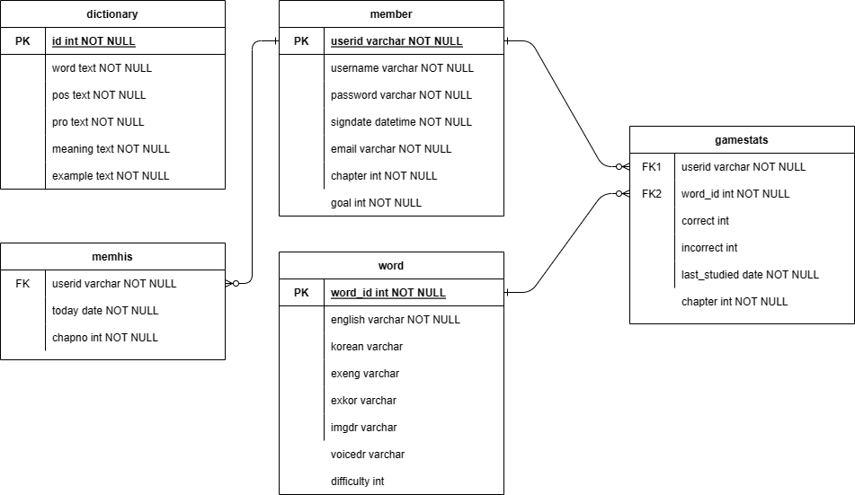
2. 설계
DB 설계
- 회원 정보를 저장하는 `member` 테이블
- 단어 정보를 저장하는 `word` 테이블
- 단어 정보를 저장하는 `word` 테이블
- 사용자의 학습 이력을 저장하는 `memhis` 테이블
- 사용자의 학습 통계를 저장하는 `ganestats` 테이블
- 사전 데이터를 저장하는 `dictionary` 테이블
memhis 테이블에선 userid와 today를 복합키로
gamestats 테이블에선 외래키 2개와 chapter를 복합키로 설정

Slide 8
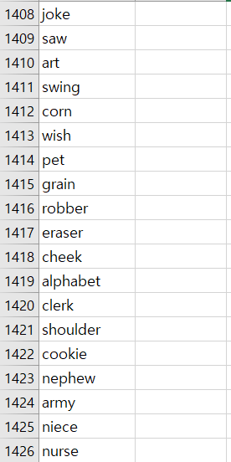
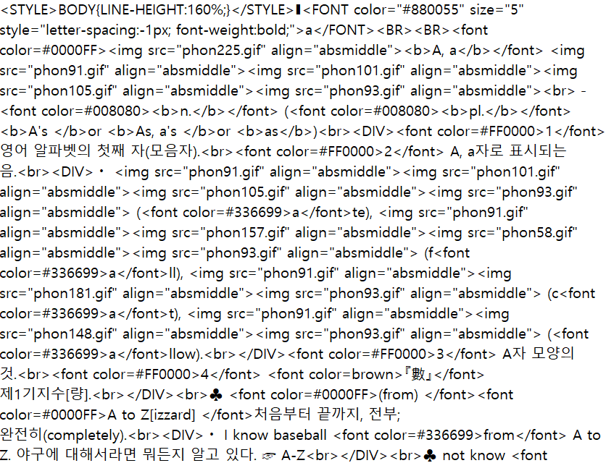
2. 설계
데이터 처리
단어 데이터
사전 데이터

Slide 9
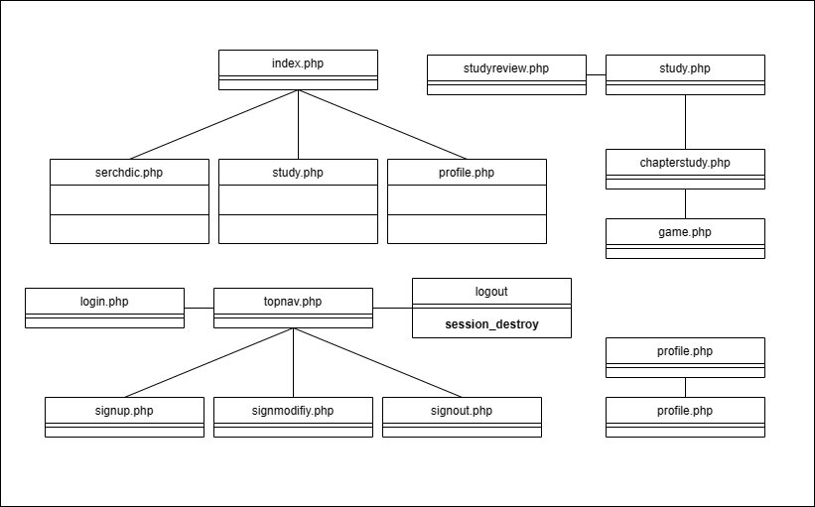
2. 설계
페이지 설계

Slide 10
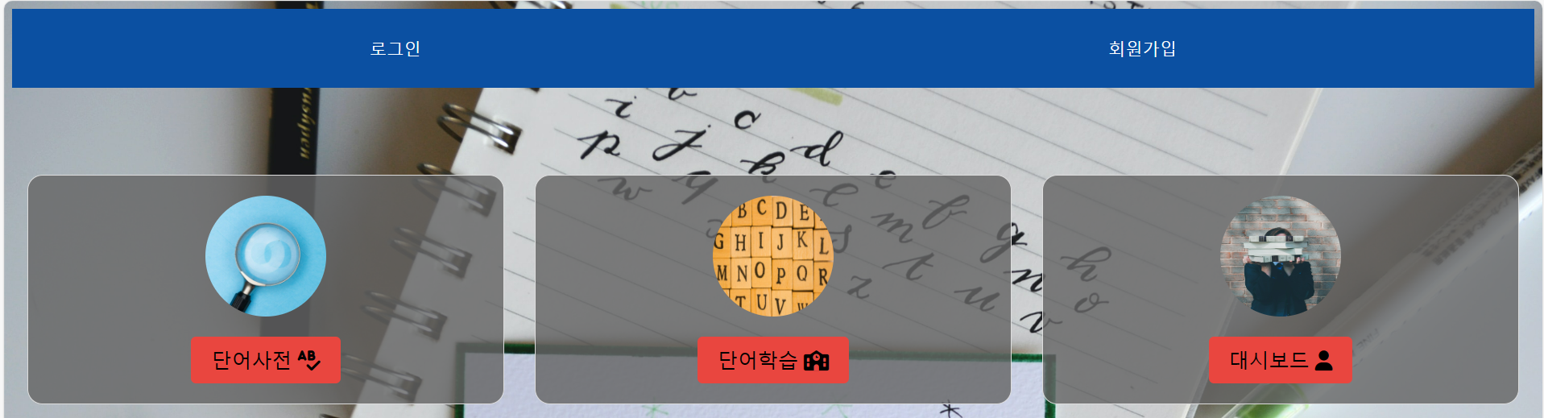
3. 구현

Slide 11
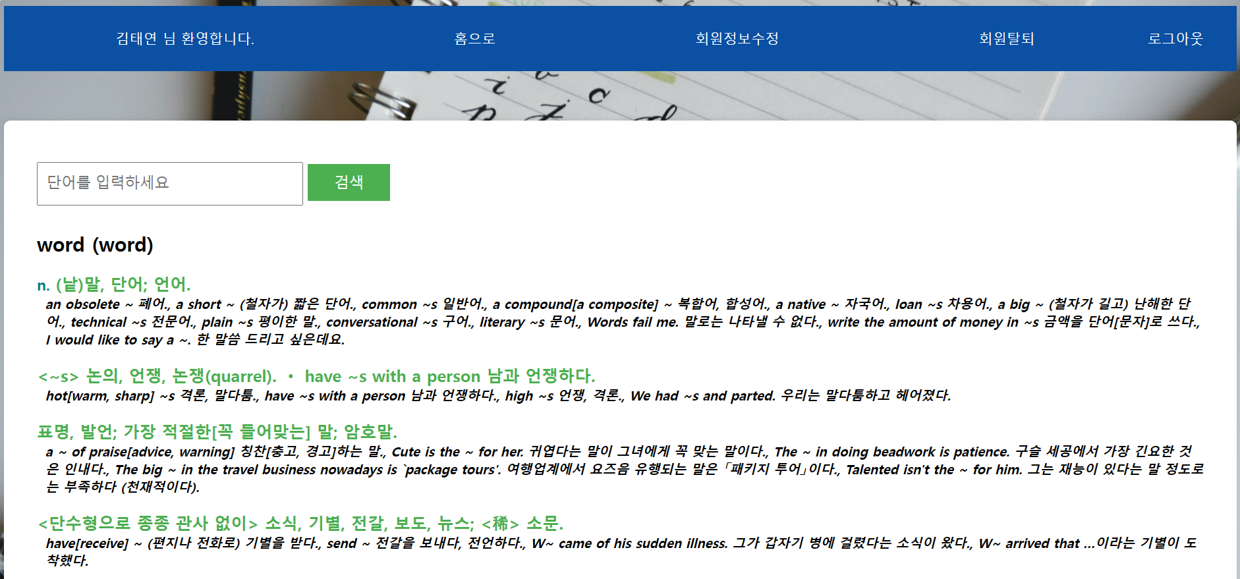
3. 구현

Slide 12
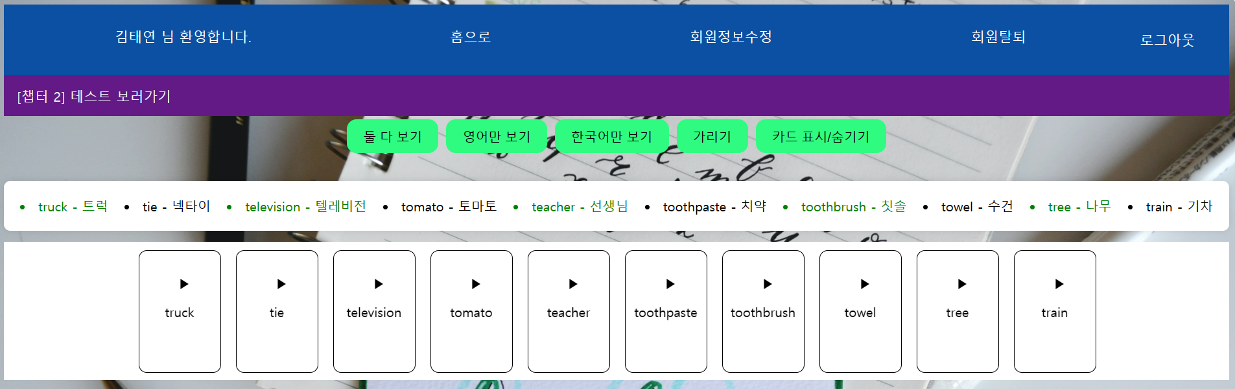

3. 구현

Slide 13
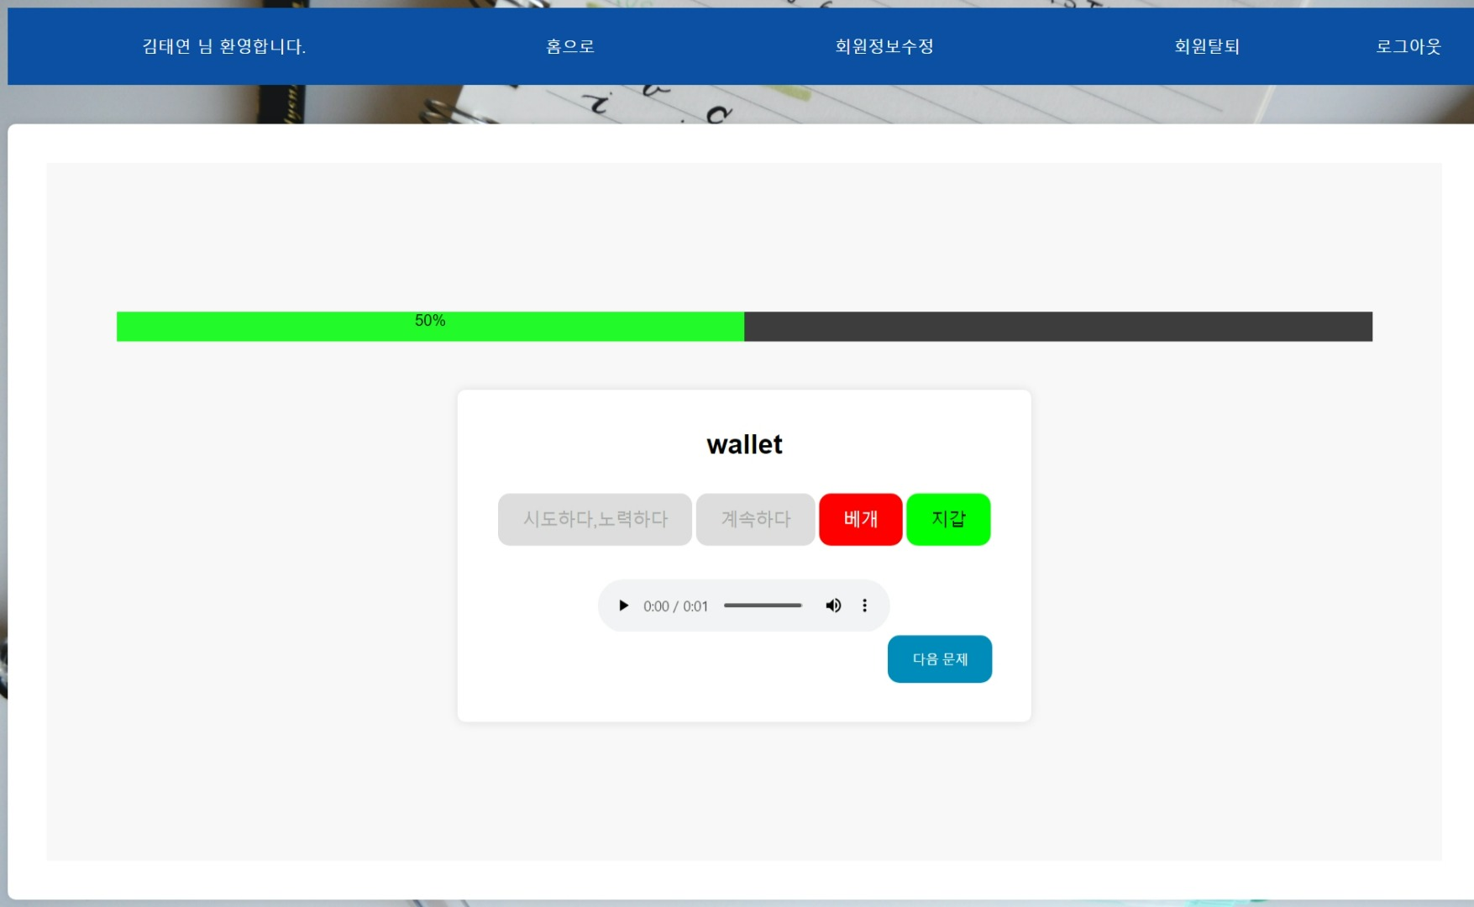
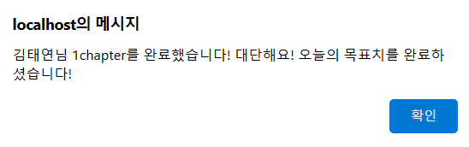

3. 구현

Slide 14
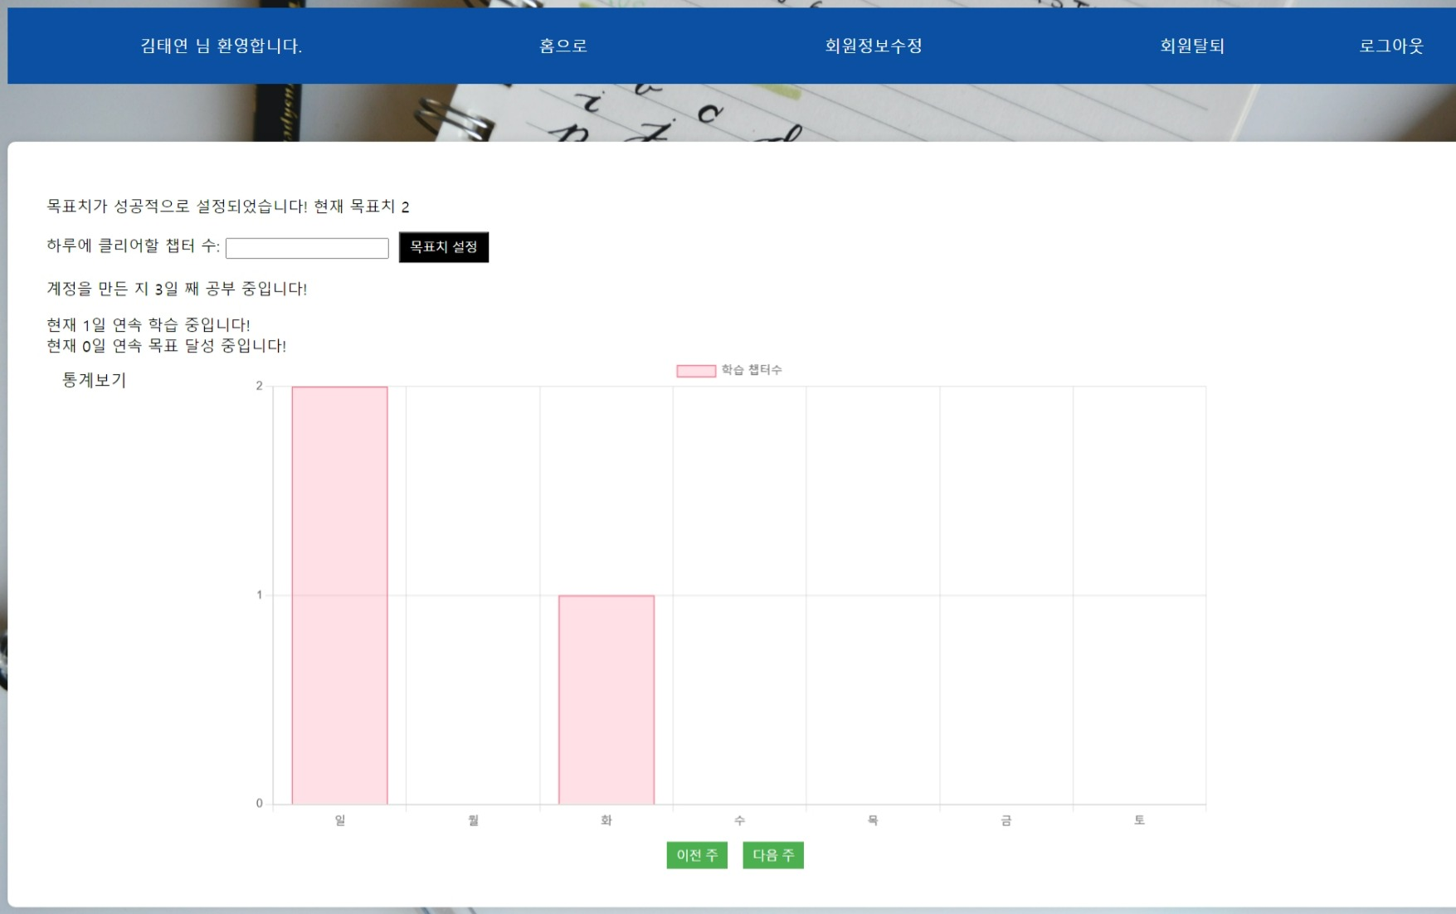
3. 구현

Slide 15
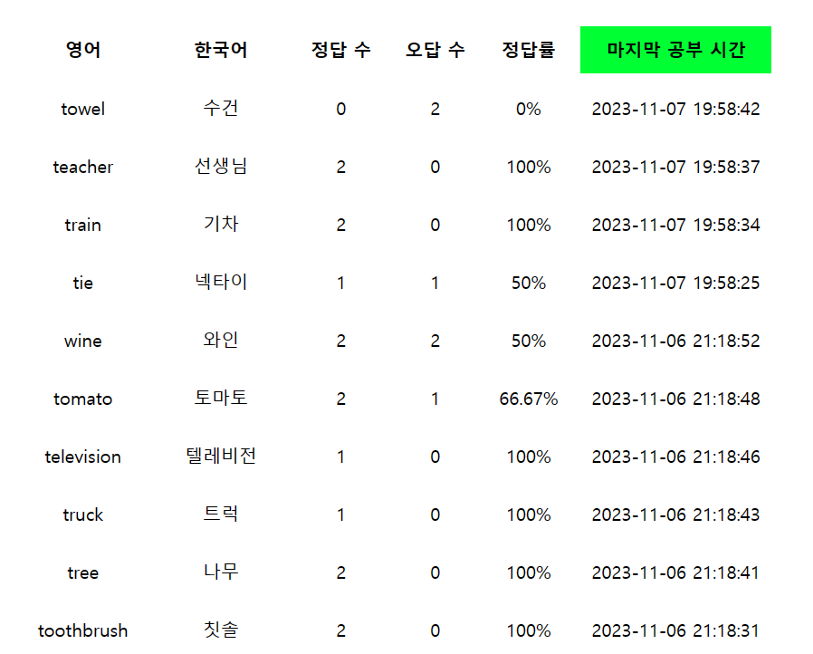
3. 구현

Slide 16
기대 효과 및 활용 방안
오디오, 예문 등의 자료를 통해 의미를 효과적으로 이해하고 기억할 수 있다.
개인화된 복습 환경을 제공하여 취약한 단어를 반복학습 할 수 있다
학습량을 확인하고 자신의 학습 계획에 따라 독립적으로 학습을 진행할 수 있다.
Python으로 데이터 처리 환경을 만들어 놓았기 때문에 데이터만 있다면
수능 영단어, 토익 영단어 등을 추가하여 사용자의 선택에 따라 단어를 학습할 수 있도록 만들 수 있을 것

Slide 17
개선
사전에 대한 저작권 문제로 데이터를 교체해야 함
이미지와 예문을 더 활용할 방법을 모색해야 할 것

Slide 18
감사합니다

